Slide 1
株式会社はっぴぃandプロジェクト システムマニュアル （顧客画面）
株式会社ボクシーズ

Slide 2
顧客画面 目次
セミナーについて・・・3
アンケート・・・・・・11

Slide 3
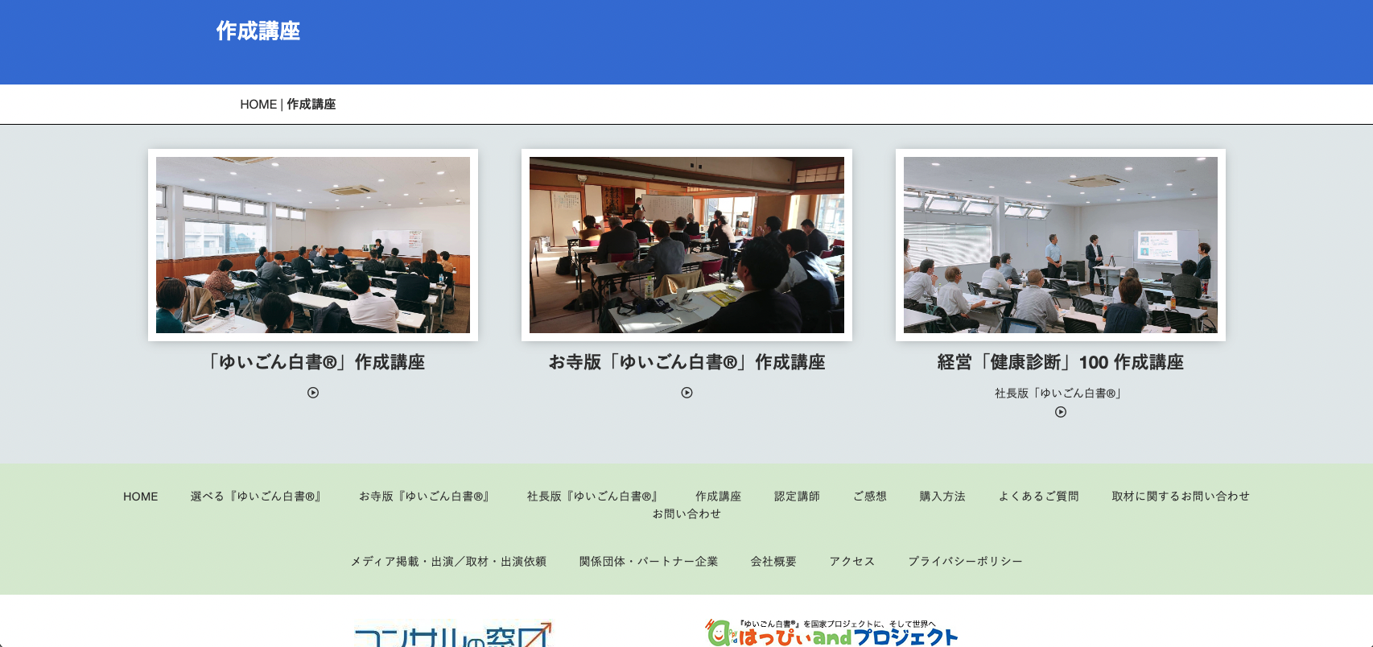
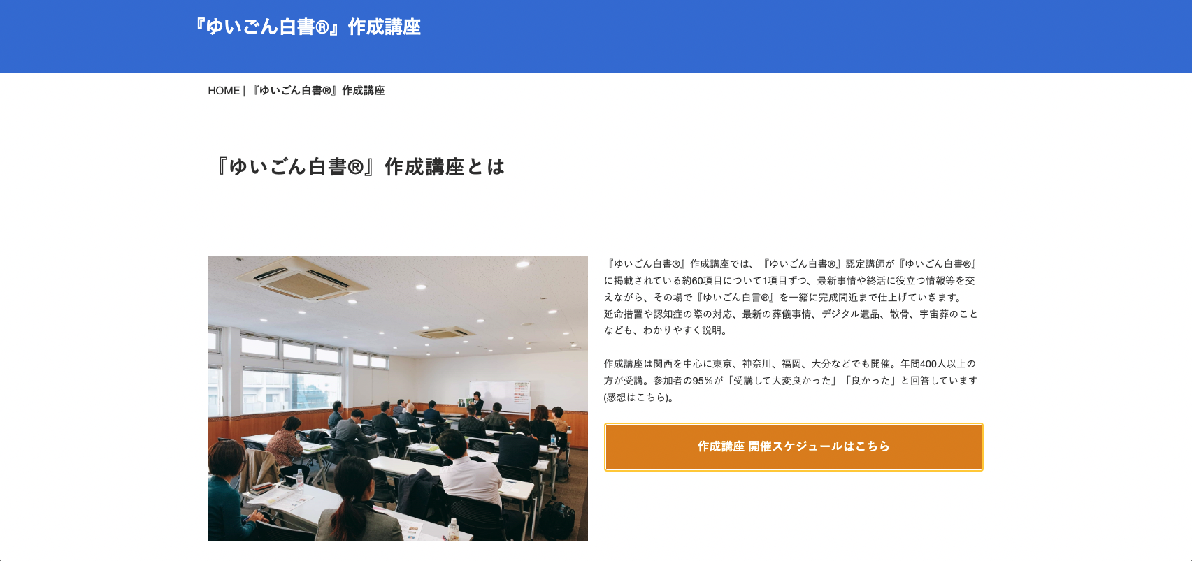
①トップページ URL ： https://yuigonhakusho.com/ へアクセスします
②トップページを下へスクロールすると出てくるメニューから「作成講座」をクリックします。
③「ゆいごん白書®︎」作成講座を
クリックします。
④作成講座開催スケジュールはこちら」をクリックします。

Slide 4
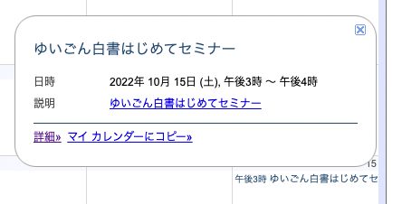
⑤開催スケジュールがカレンダーに表示されます。
申込をしたい講座をカレンダーから選び、クリックします。
⑥クリック後、ポップアップされる表示から、
「説明」横の青文字のタイトルをクリックします。

Slide 5
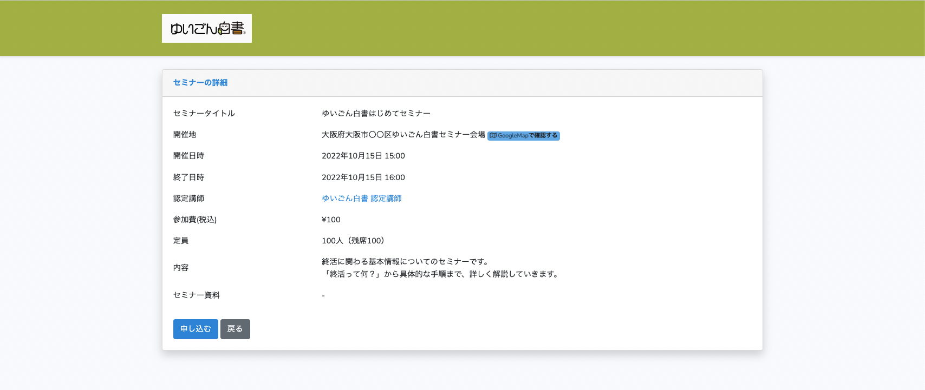
⑦セミナーの詳細が表示されます。内容を確認の後、
「申し込む」をクリックします。

Slide 6
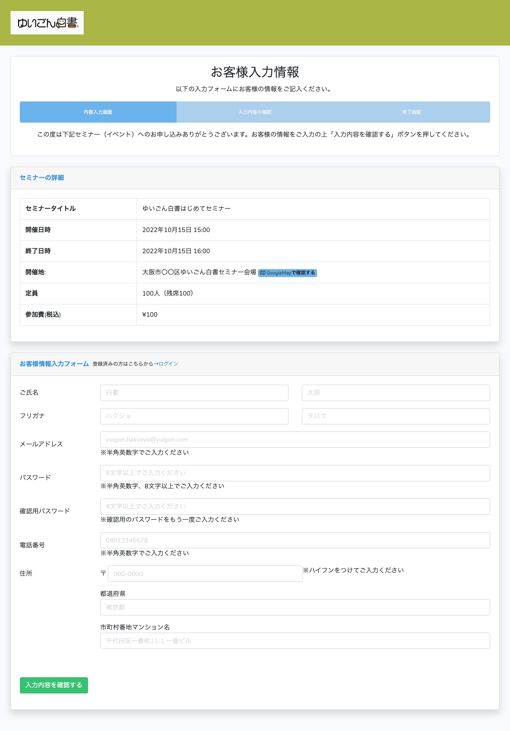
⑧お客様情報入力フォームに入力します。
セミナーの詳細
セミナーの開催に関する情報が記載されています。
全ての項目を入力した後、左下にある
「入力内容を確認する」をクリックしてください。

Slide 7
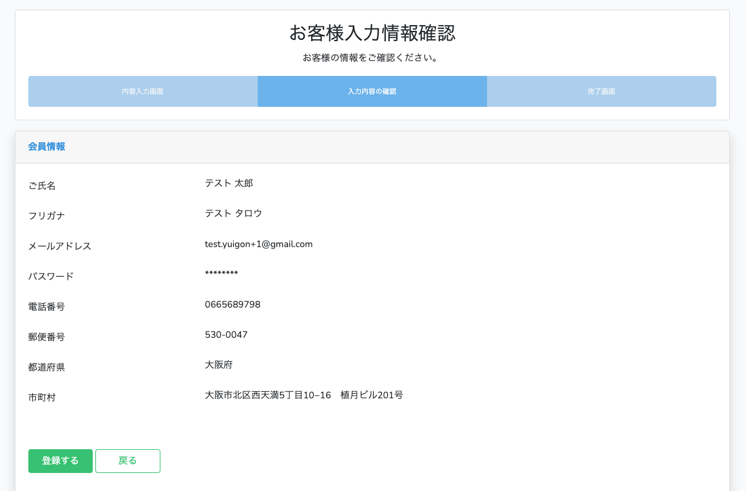
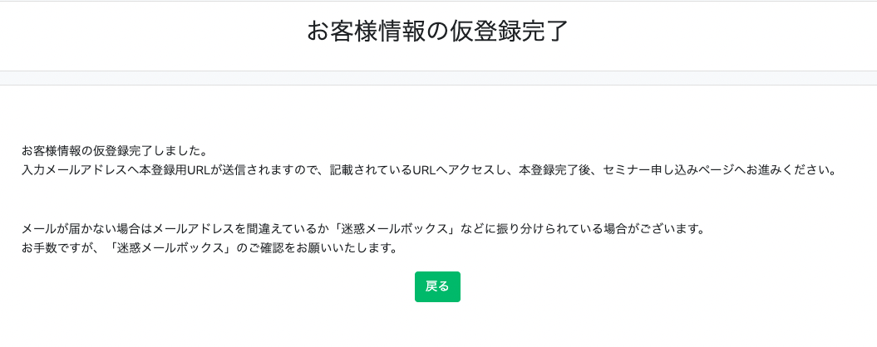
⑨確認画面
白書 太郎
ハクショ タロウ
入力情報確認画面が表示されます。記載情報が正しいか確認した後に「登録する」をクリックします。
tarou@hakusho.jp
080-8910-8910
033-8910
大阪府
大阪市〇〇区〇〇5丁目9-4 はくしょアパート203
仮登録完了画面に移ります。
入力したメールアドレス宛に、登録確認のメールが届きます。

Slide 8
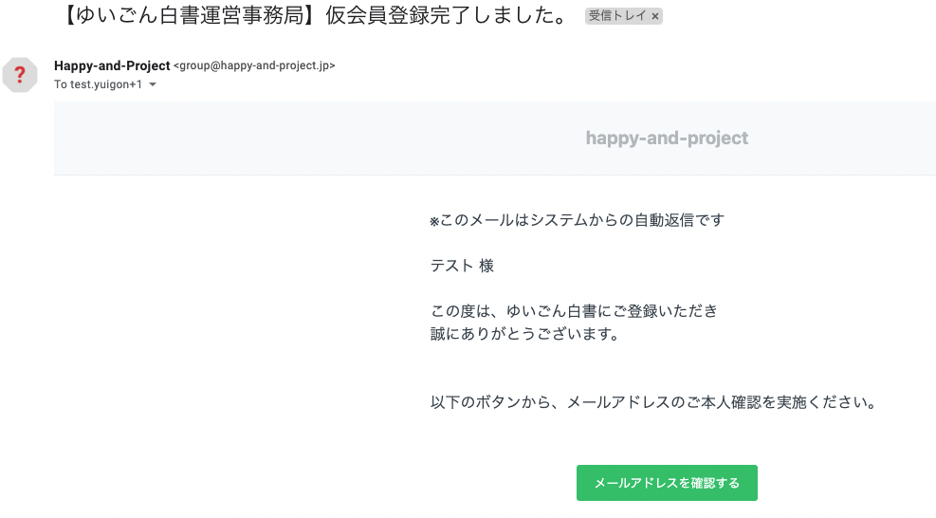
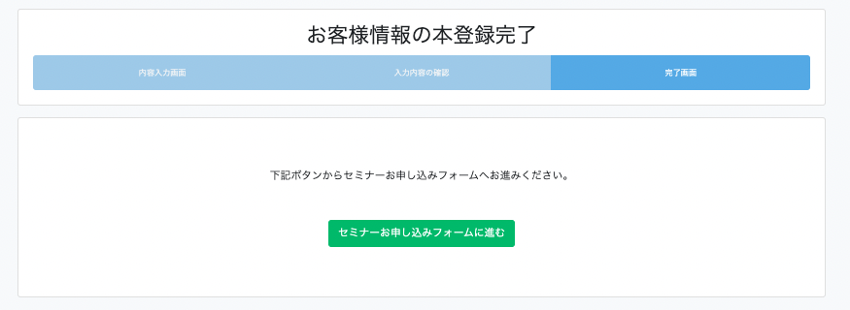
To tarou
確認のメールが届いているかチェック
してください。
受信した後、「メールアドレスを確認する」
をクリックしてください。
白書
本会員登録完了画面へ移動します。
「セミナーお申し込みフォームに進む」から
セミナーへのお申し込み画面へ移動します。

Slide 9
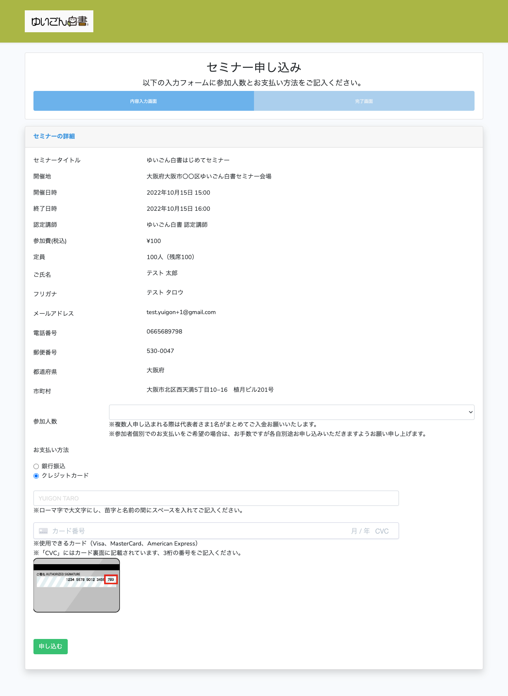
⑩セミナーお申し込みフォームに移動
セミナーお申し込みフォームに移動します。
1.参加人数
参加される方の人数を記入してください。
2.お支払い方法
「銀行振込」 「クレジットカード」から、希望するお支払い方法をお選びください。
■銀行振込の場合：
表示された振込先までご入金ください。
白書 太郎
ハクショ タロウ
■クレジットカードの場合：
Visa、MasterCard、American Expressがご利用いただけます。
tarou@hakusho.jp
080-8910-8910
033-8910
大阪府
大阪市〇〇区〇〇5丁目9-4 はくしょアパート203
ーお名前
(ローマ字で大文字表記し、
苗字と名前の間にスペースを入れてください。)
ーカード番号
ー有効期限
ーCVC（裏面に書かれた３桁の番号）
１
２
記入後、「申し込む」をクリックしてください。

Slide 10
申し込み完了
申込が完了すると、
お申し込み完了画面が表示されます。
ご登録いただいたメールに
「【ゆいごん白書運営事務局】セミナーお申し込みを承りました」という件名のメールが届きますので、ご確認ください。

Slide 11
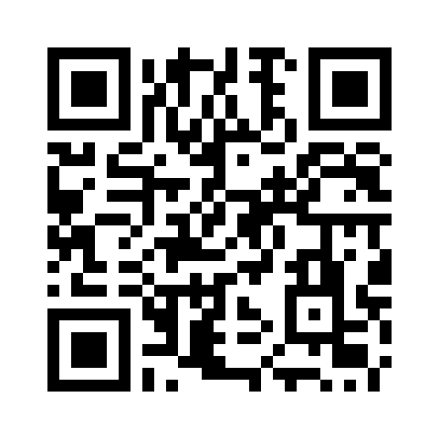
アンケート1
下記アドレスへアクセスしてください。
QRコードをスキャンしても表示されます。
https://mypage.happy-and-project.jp/survey/register
※アクセスする状況によって表示される画面が違います。
パターン | アクセス結果
①ログイン済みの端末 | アンケート画面が表示されます
②ログイン済みではない端末 | お客様情報入力画面が表示されます
③QRコードを読み取る | お客様情報入力画面が表示されます

Slide 12
アンケート2 -回答画面の表示
アンケート画面が表示された場合
このままアンケートの回答へお進みいただけます。
全てのアンケートに回答後、
「個人情報保護方針に同意する」を
クリックしたうえで「送信する」を
クリックします。

Slide 13
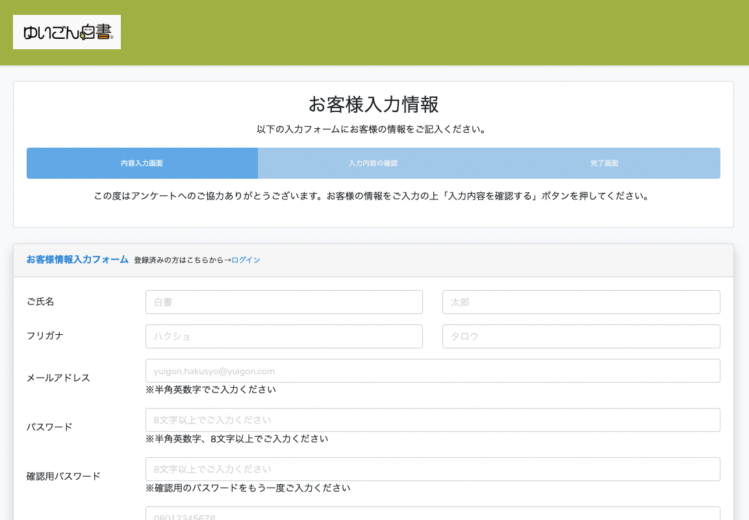
アンケート3 -回答画面の表示
登録していない端末（11ページ②）やQR（11ページ③）からアクセスされた場合
最初にお客様情報の入力が必要です
過去にお客様情報を登録されている方は「ログイン」からメールアドレス・パスワードを入力してログインいただけます。ログイン後、アンケート画面が表示されます。

